Slide 1
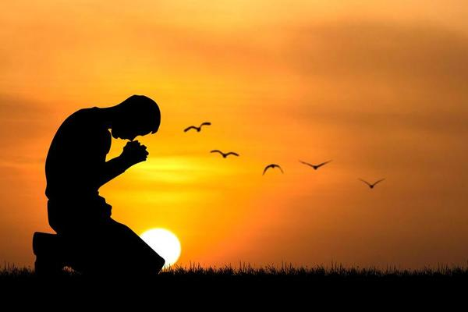
¿POR QUÉ DEBEMOS ORAR?
MÁS CERCA DE LA IGLESIA
ESCUELA SABÁTICA
IGLESIA ADVENTISTA DEL 7° DÍA

Slide 2
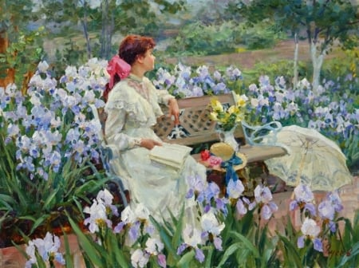
SERVICIO DE CANTO
#374 “DULCE COMUNIÓN”, #378 “¡OH, QUÉ AMIGO NOS ES CRISTO!”, #382 “A SOLAS AL HUERTO YO VOY”.

Slide 3
IGLESIA ADVENTISTA DEL 7° DÍA

Slide 4
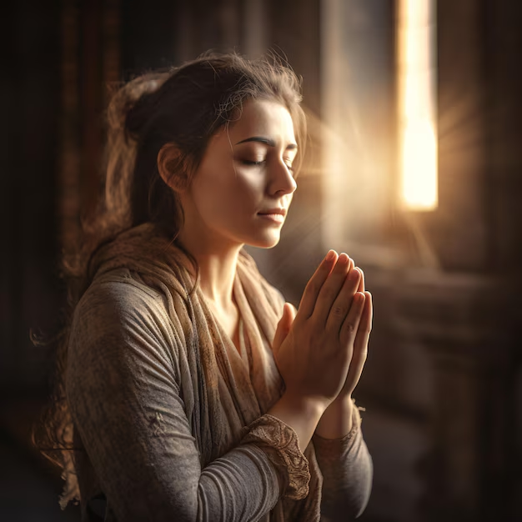
ORACIÓN DE RODILLAS
“Para el alma humilde y creyente, la casa de Dios en la tierra es la puerta del cielo. El canto de alabanza, la oración, las palabras pronunciadas por los representantes de Cristo, son los agentes designados por Dios para preparar un pueblo para la iglesia celestial, para aquel culto más sublime,
en el que no podrá entrar nada que corrompa”
(Testimonios para la Iglesia 5:463, 464)

Slide 5
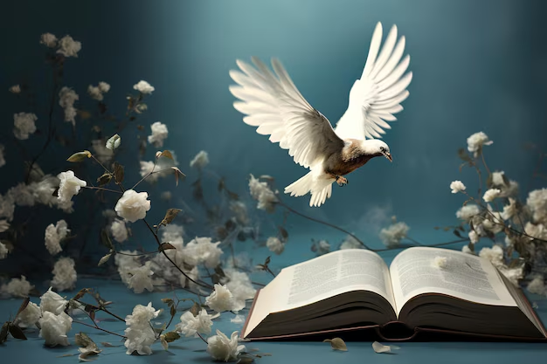
LECTURA BÍBLICA
Cesad de hablar de incredulidad. En Dios está
nuestra fortaleza. Oremos mucho. La oración es la vida del alma. La oración de fe es el arma con la
cual podemos resistir con éxito cada ataque del enemigo” (Mensajes Selectos 1:88).
Leamos Efesios 6:18.

Slide 6
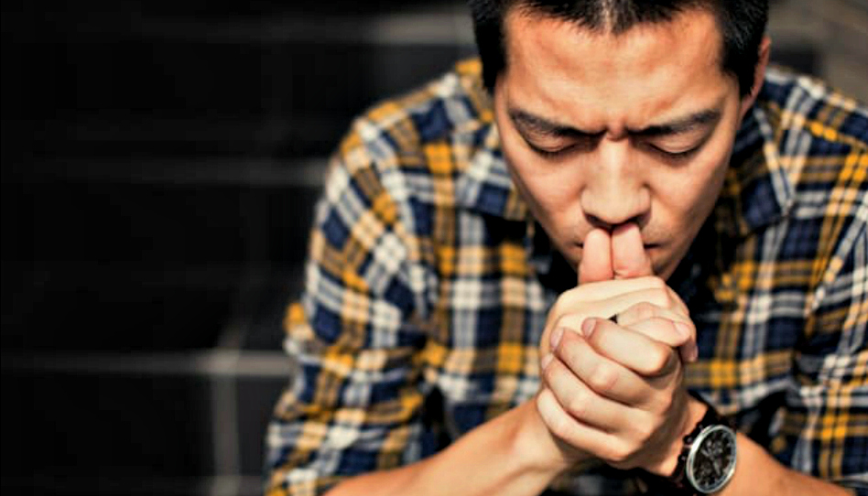
INTRODUCCIÓN
“La oración diaria es esencial para crecer en la gracia, y aun para la misma vida espiritual, así como el alimento físico es indispensable para el bienestar temporal.
Debemos acostumbrarnos a elevar a menudo nuestros pensamientos en oración a Dios. Mediante el
esfuerzo perseverante se transformará por fin en algo habitual” (Mensajes para los jóvenes 112,113).

Slide 7
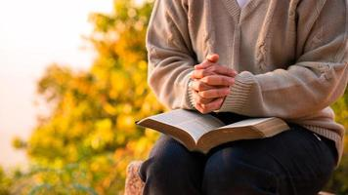
“Varias veces por día debiéramos consagrar momentos preciosos a la oración y al estudio de las
Escrituras. La comunión con Dios es sumamente esencial para la salud espiritual, y es en esa
comunión solamente que podremos obtener la sabiduría y el juicio recto tan necesarios en la
realización de cada deber” (Testimonies for the Church 4:459). En el programa de esta mañana
estudiaremos las razones por las cuales debemos orar.

Slide 8
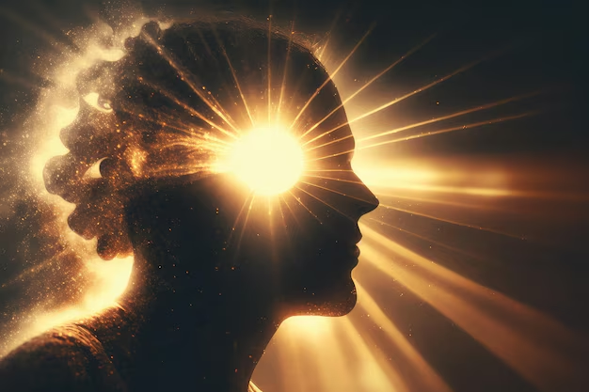
Una razón por la cual debemos orar es porque la oración ilumina la mente con la verdad.

Slide 9
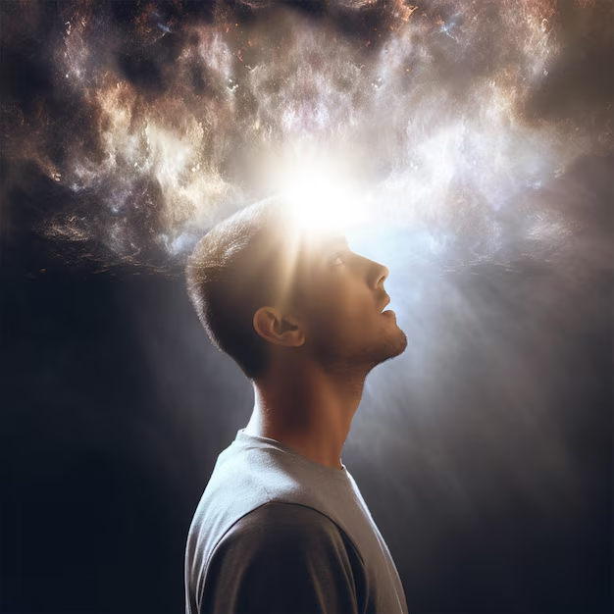
“Dios desea que vayamos a él en oración para que él pueda alumbrar nuestras mentes. Solo él puede
darnos una clara comprensión de la verdad. Él solo puede ablandar y subyugar el corazón. Puede
agudizar el entendimiento para discernir la verdad del error.

Slide 10
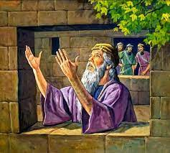
Puede afirmar la mente variante y darle
un conocimiento y una fe que soportarán la prueba. Orad, pues; orad sin cesar.
El Señor que oyó la
oración de Daniel, oirá la vuestra si os acercáis a él como Daniel lo hizo”
(The Review and Herald, 24 de marzo de 1904)

Slide 11
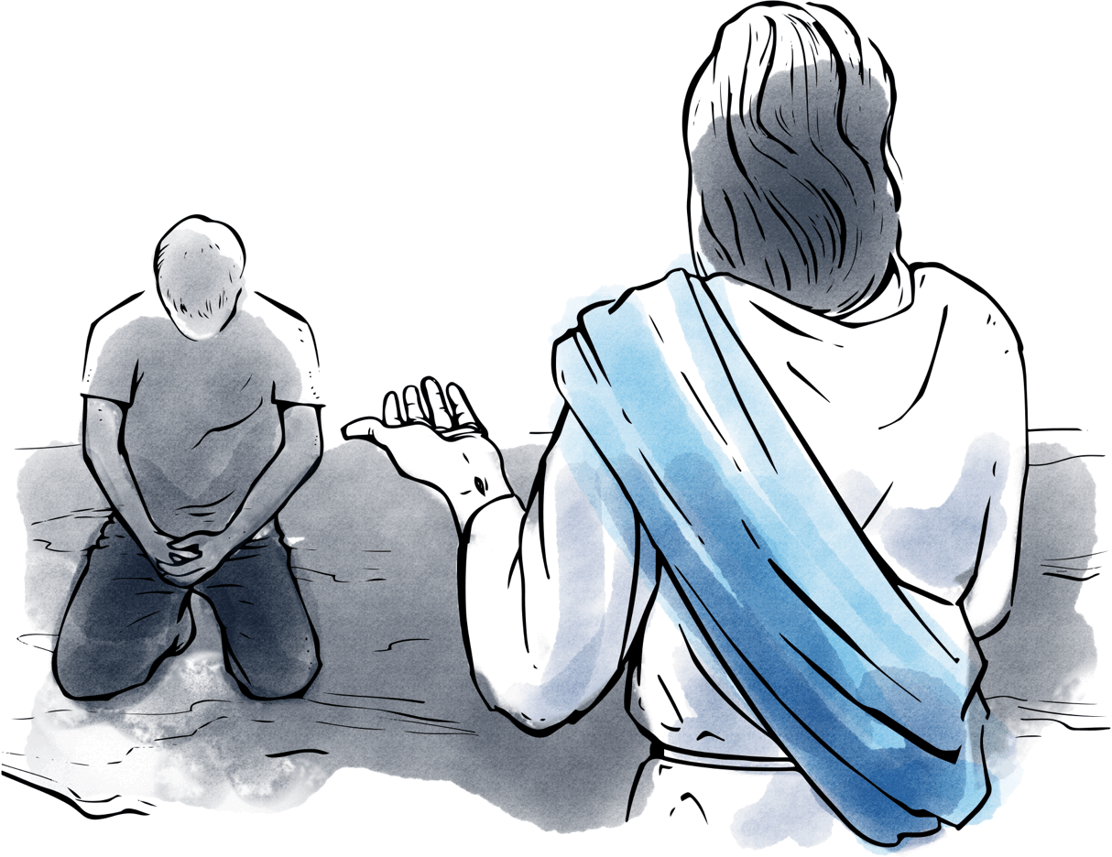
Una razón más por la cual debemos orar es porque nos permite conocer a Dios y
nos une a él.

Slide 12
“¿Conocemos a Dios como deberíamos? ¡Qué gozo tendríamos si aprendiéramos diariamente la
lección que él desea que aprendamos! Debemos conocerlo en forma experimental. Esto será benéfico
para que pasemos más tiempo en oración secreta, familiarizándonos personalmente con nuestro Padre
celestial” (El ministerio médico, 133)

Slide 13
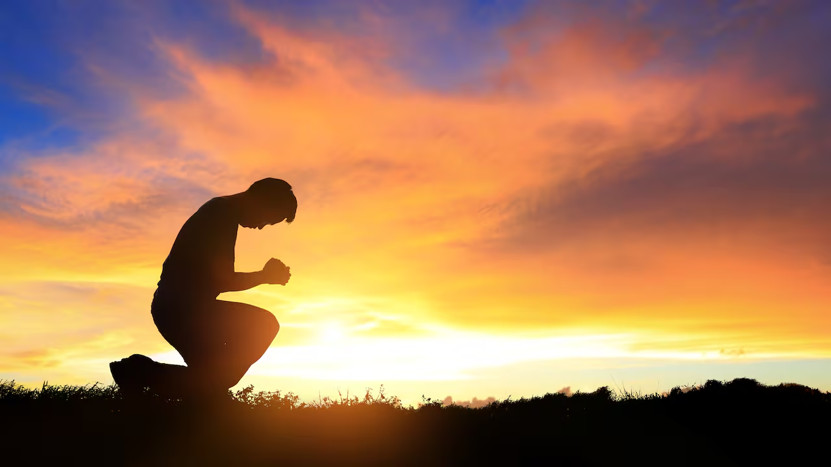
HIMNO DE ALABANZA
#383 “HABLA A TU DIOS DE MAÑANA”.

Slide 14
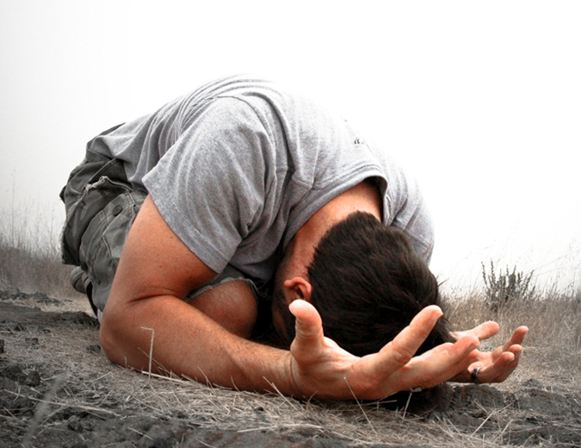
Otra razón por la cual debemos orar es
porque nos da poder para resistir la tentación.

Slide 15
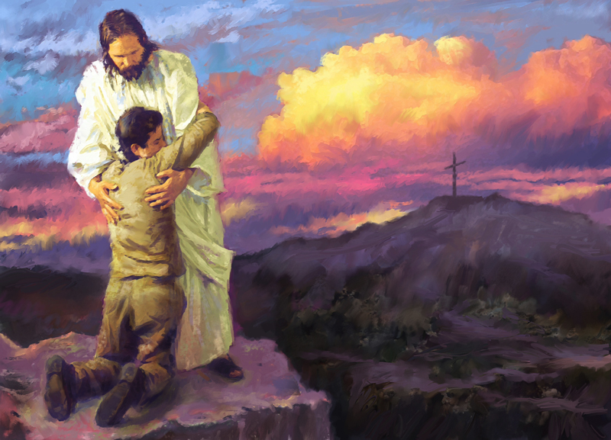
“Cristo es nuestra única esperanza. Vayamos a Dios en el nombre de Aquel que dio su vida por el
mundo. Confiemos en la eficacia de su sacrificio. Mostremos que su amor y su gozo están en nuestra
vida, y que a causa de eso nuestro gozo es pleno.

Slide 16
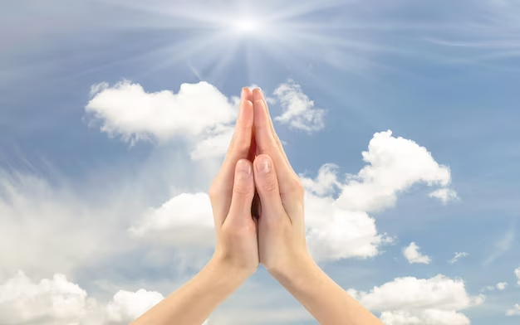
Debemos orar porque nos prepara para ser miembros de la iglesia celestial.

Slide 17
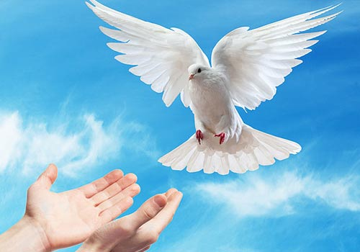
NUEVO HORIZONTE
EVANGELISMO
¡Ven!, ¡ven!, ¡venga!

Slide 18
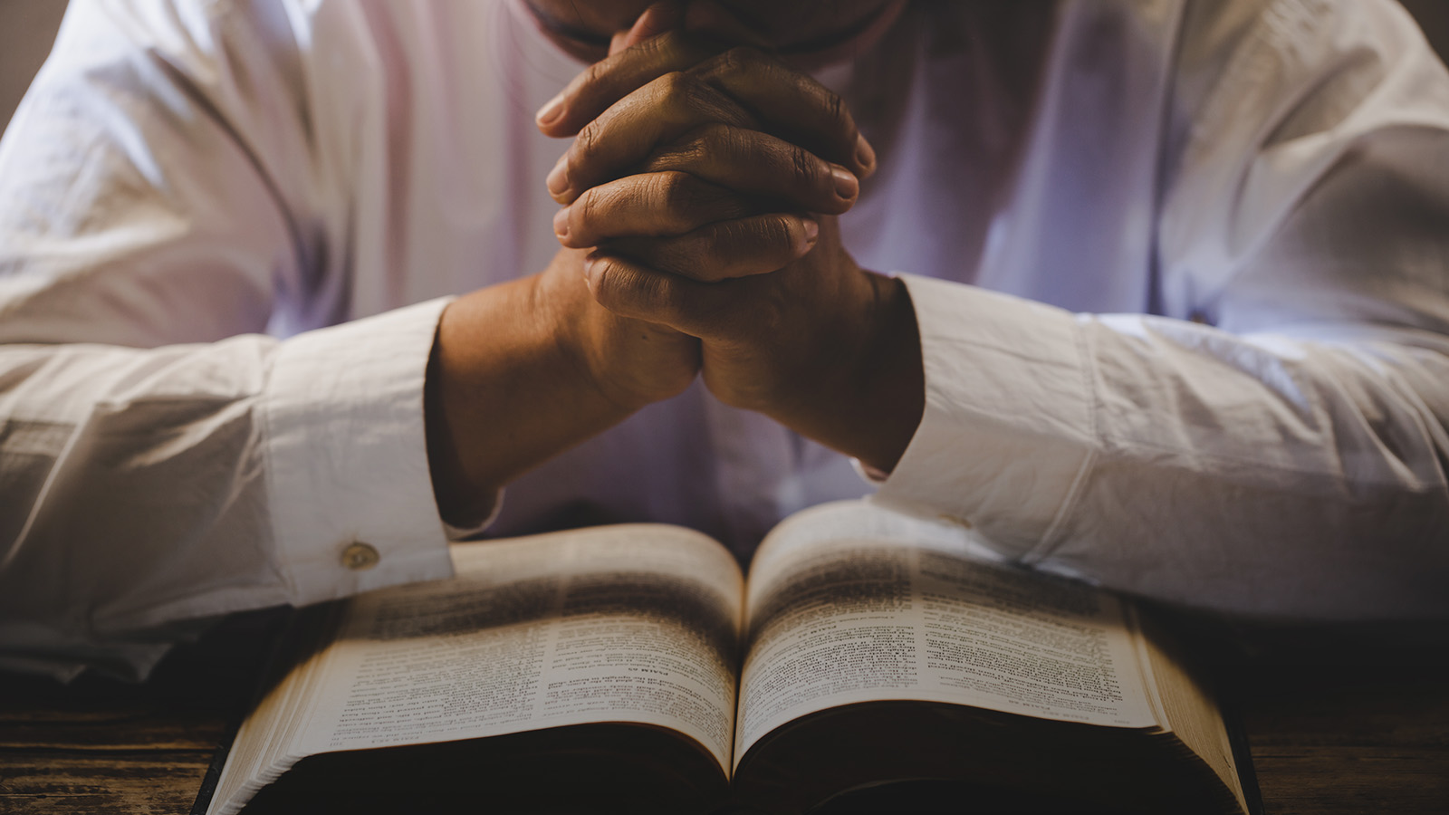
Una razón más por la cual debemos orar es porque refuerza nuestras convicciones.

Slide 19
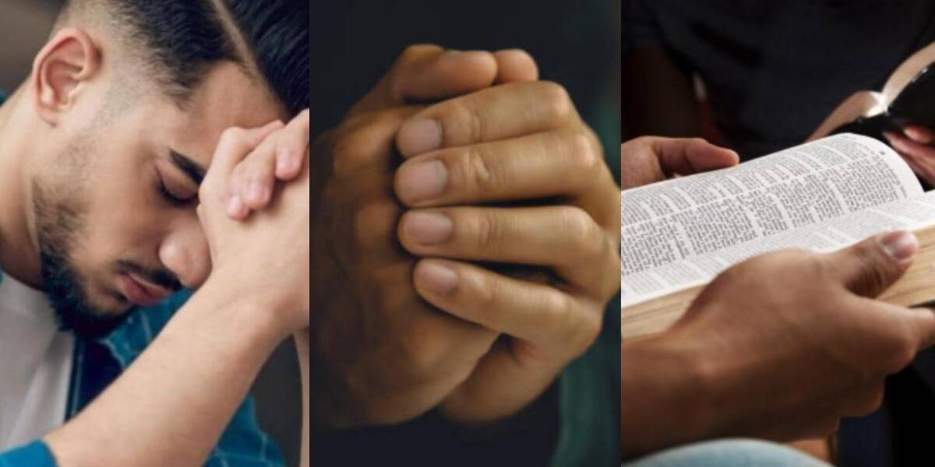
“Nuestras convicciones necesitan ser reafirmadas diariamente mediante la oración humilde, sincera,
y la lectura de la Palabra. Aun cuando cada uno de nosotros tenemos una individualidad, aun cuando
cada uno debemos sostener nuestras convicciones firmemente, estas deben ser sostenidas de acuerdo
a la verdad de Dios y con la fortaleza que él nos imparte” (Testimonies for the Church 6:401).

Slide 20
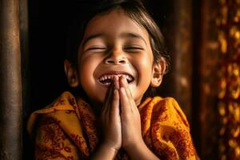
Otra razón para orar es porque las oraciones respondidas son motivo de alabanza y gratitud.

Slide 21
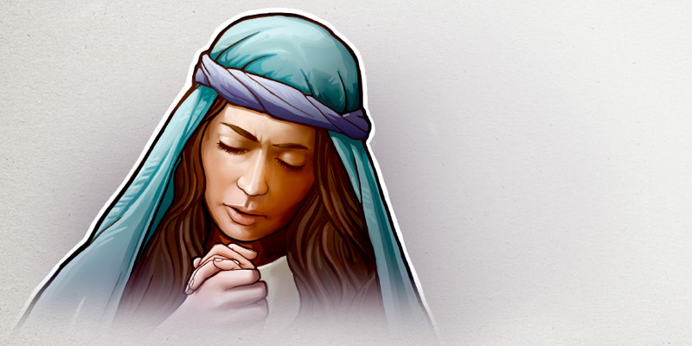
“En el segundo capítulo de 1 Samuel se registra la oración de una mujer consagrada que sirvió y
glorificó a Dios. Ella oró: ´Mi corazón se regocija en Jehová,
mi poder se exalta en Jehová; mi boca
se ensanchó sobre mis enemigos, por cuanto me alegré en tu salvación. No hay santo como Jehová;
porque no hay ninguno fuera de ti, y no hay refugio como el Dios nuestro’ (1 Samuel 2:1, 2).

Slide 22
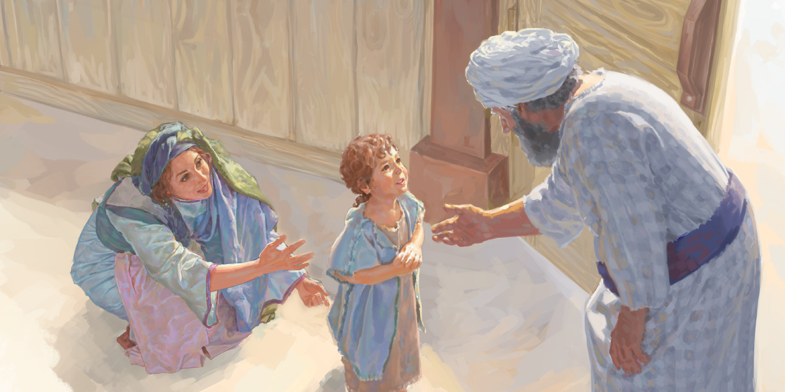
La ofrenda de gratitud de Ana por la respuesta a la oración,
es una lección de agradecimiento para quienes
hoy reciben respuestas a sus peticiones. Debemos alabar y agradecer a Dios por su amante bondad”
(The Review and Herald, 7 de mayo de 1908).

Slide 23
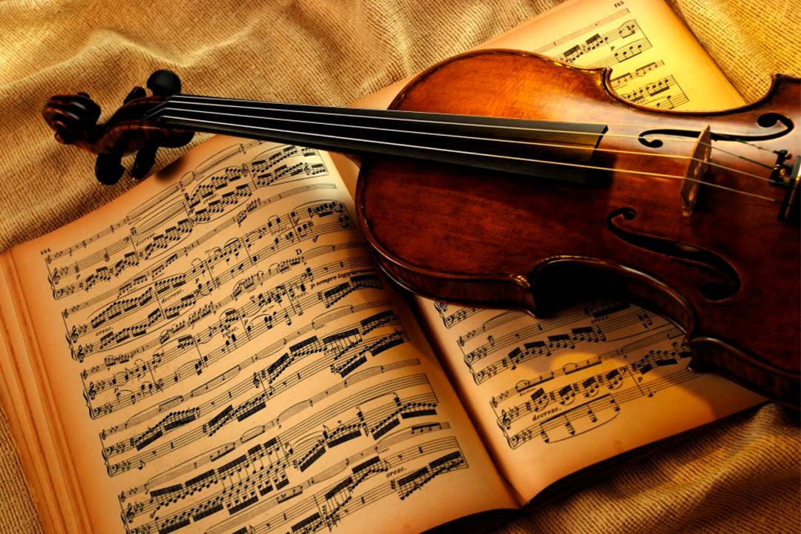
CANTO ESPECIAL
#379 “Habla, Señor, a mi alma”

Slide 24
MISIONERO MUNDIAL
COSTA RICA

Slide 25
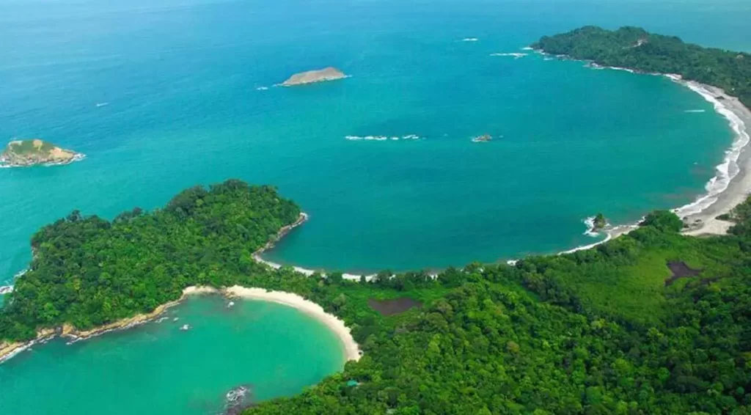
PARQUE NACIONAL MANUEL ANTONIO, UNA JOYA NATURAL DE COSTA RICA

Slide 26
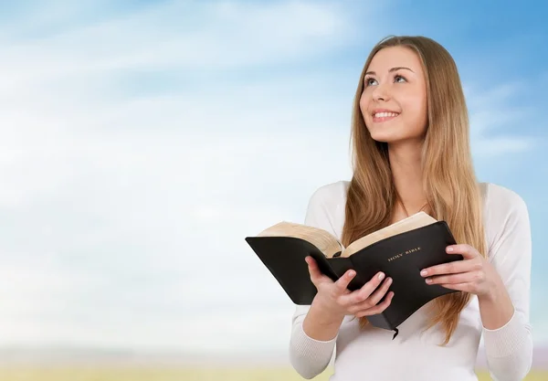
Debemos orar porque eso nos ayuda a alcanzar la medida de hombres y mujeres de Cristo.

Slide 27
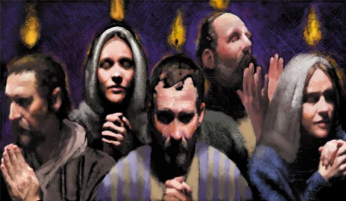
“Aquellos que en Pentecostés fueron dotados con el poder de lo alto, no quedaron desde entonces libres de tentación y prueba. Como testigos de la verdad y la justicia, eran repetidas veces asaltados por el enemigo de toda verdad, que trataba de despojarlos de su experiencia cristiana. Estaban obligados a luchar con todas las facultades dadas por Dios para alcanzar la medida de la estatura de hombres y mujeres en Cristo Jesús.

Slide 28
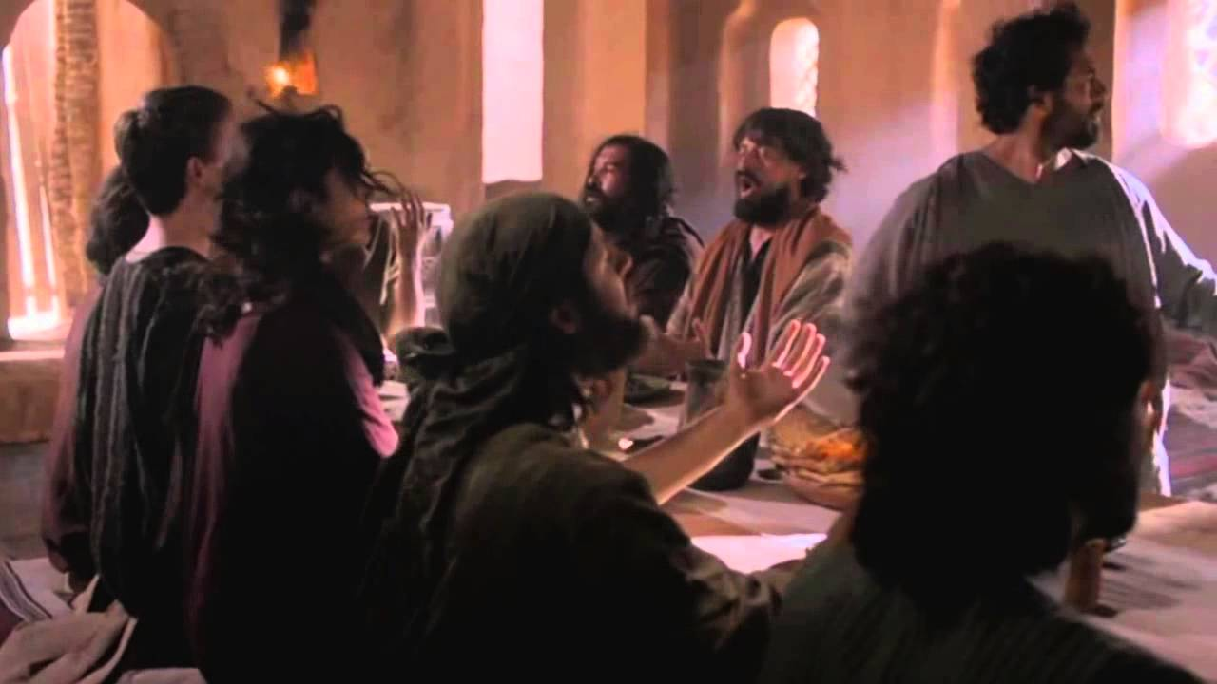
Oraban diariamente en procura de nuevas provisiones de gracia
para poder elevarse más y más hacia la perfección.
Bajo la obra del Espíritu Santo, aún los más
débiles, ejerciendo fe en Dios, aprendían a desarrollar las facultades que les habían sido confiadas y llegaron a ser santificados, refinados y ennoblecidos. Mientras se sometían con humildad a la influencia modeladora del Espíritu Santo, recibían de la plenitud de la Deidad y eran amoldados a la
semejanza divina” (Los Hechos de los Apóstoles, 40, 41)

Slide 29
INFORME
SECRETARIAL

Slide 30
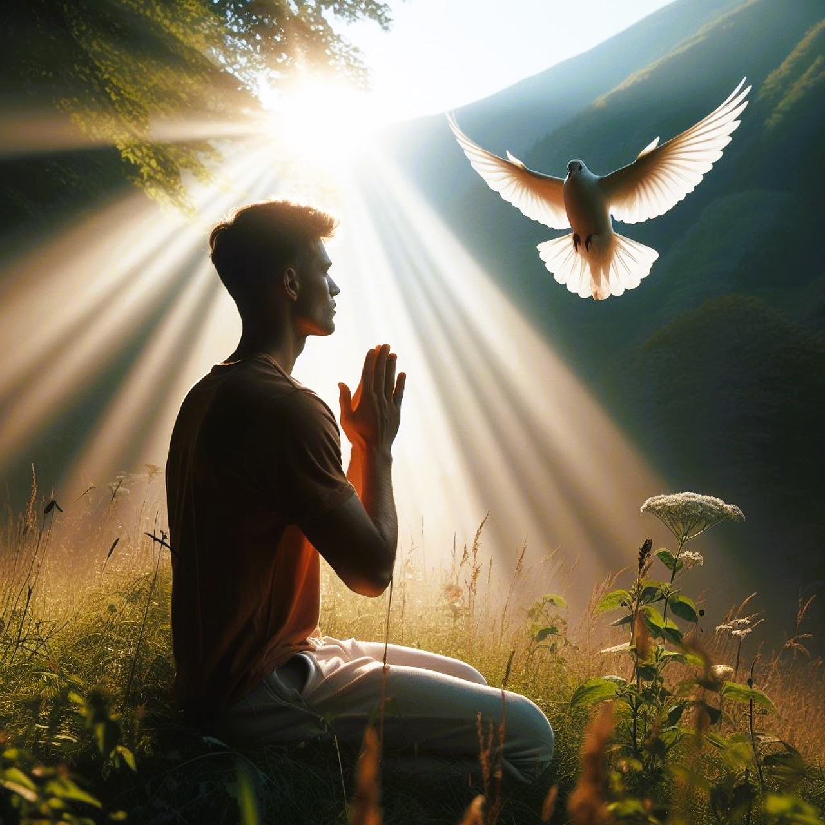
La oración nos habilita para recibir el bautismo del Espíritu Santo.

Slide 31
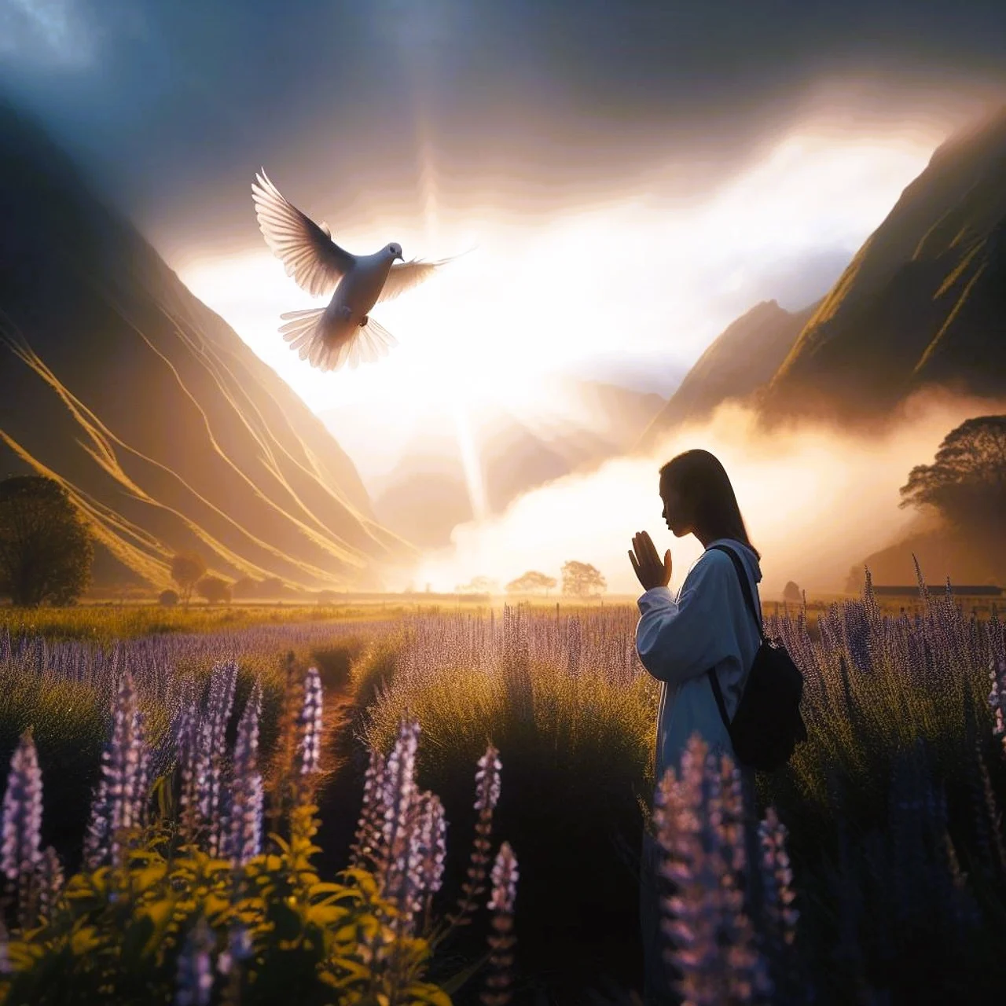
“Los fieles mensajeros de Dios han de tratar de hacer avanzar la obra del Señor en la forma en que él
lo ha señalado. Han de colocarse a sí mismos en estrecha relación con el gran Maestro, para que
puedan ser enseñados diariamente por Dios.

Slide 32
Han de luchar con Dios en oración ferviente por un
bautismo del Espíritu Santo, para que puedan llenar las necesidades de un mundo que perece en el
pecado. Todo el poder es prometido a aquellos que salen con fe a proclamar el Evangelio eterno”
(Testimonios para los Ministros, 467, 468)

Slide 33
Otra razón para orar es porque suple nuestras necesidades temporales.

Slide 34
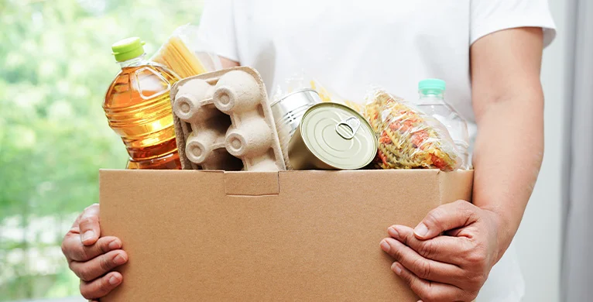
Tenemos el privilegio de pedir por medio de Jesús cualquier bendición espiritual que necesitemos.
Podemos decir al Señor exactamente lo que necesitamos, con la sencillez de un niño. Podemos
exponerle nuestros asuntos temporales, y suplicarle pan y ropa, así como el pan de vida y el manto
de la justicia de Cristo. Nuestro Padre celestial sabe que necesitamos todas estas cosas, y nos invita a
pedírselas” (El Discurso Maestro de Jesucristo, 112, 113).

Slide 35
Una razón más para orar es porque nos ayuda a que nuestro carácter sea transformado.

Slide 36
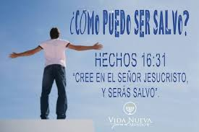
“El cambio que necesitamos es un cambio de corazón;
y solo se puede obtener buscando a Dios
individualmente, buscando su bendición, pidiéndole su poder, orando fervientemente para que su
gracia pueda venir sobre nosotros y que sean transformados nuestros caracteres. Este es el cambio
que necesitamos hoy, y para lograrlo debiéramos ejercer energía perseverante y manifestar cordial
fervor. Debiéramos preguntar con verdadera sinceridad:
¿Qué debo hacer para ser salvo? Debiéramos
saber exactamente qué pasos estamos dando hacia el cielo” (Mensajes Selectos 1:219, 220).

Slide 37
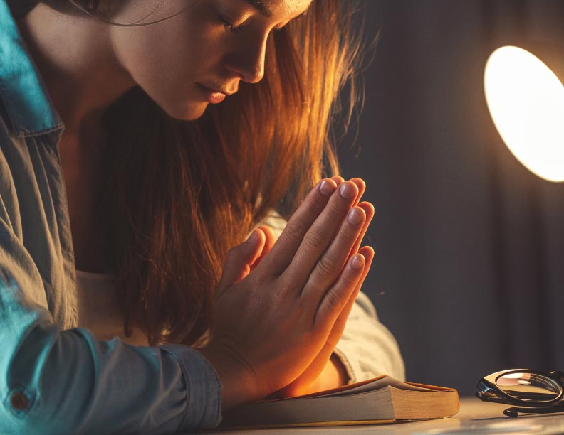
CONCLUSIÓN
En esta mañana hemos estudiado algunas de las razones por las cuales debemos orar: la oración ilumina nuestra mente con la verdad, nos ayuda a conocer a Dios,
nos da poder para resistir la tentación, nos ayuda a alcanzar la medida de hombres y mujeres de Cristo,
nos habilita para recibir el bautismo del Espíritu Santo,
suple nuestras necesidades temporales y nos ayuda
a que nuestro carácter sea transformado.

Slide 38
¿Cuántos en esta mañana desean renovar su compromiso de hacer de la oración en hábito en su vida?

Slide 39
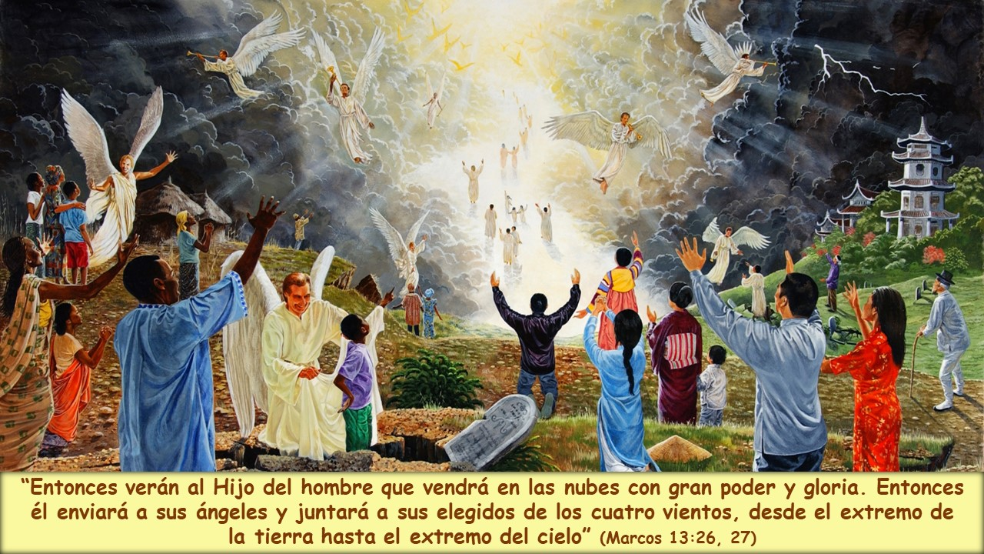
VERSÍCULO PARA MEMORIZAR

Slide 40
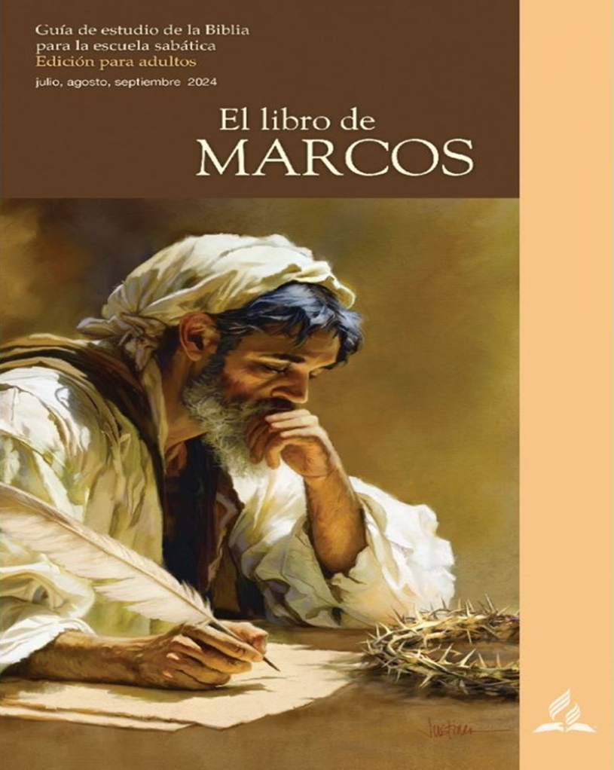
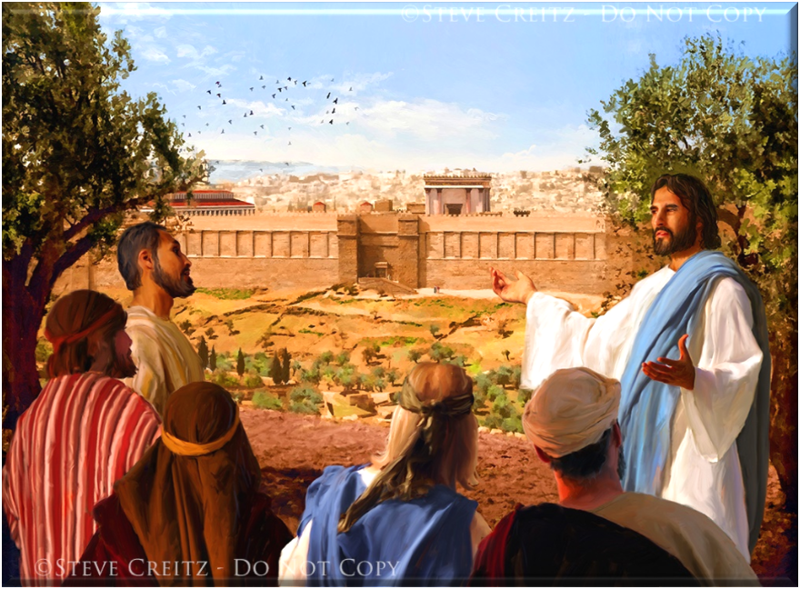
REPASO DE LA LECCIÓN # 10
LOS ÚLTIMOS DÍAS

Slide 41
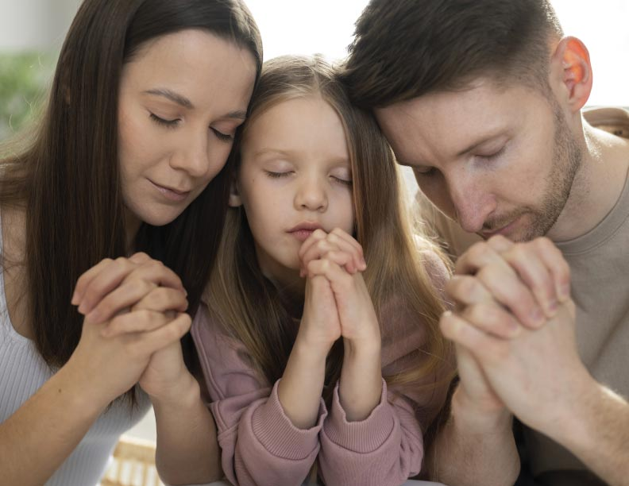
ORACIÓN FINAL

Slide 42
HIMNO FINAL

Slide 43
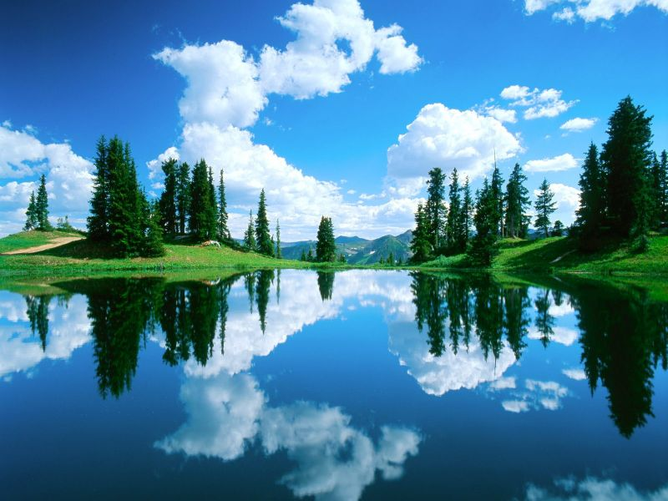
FELIZ SÁBADO

